Slide 1
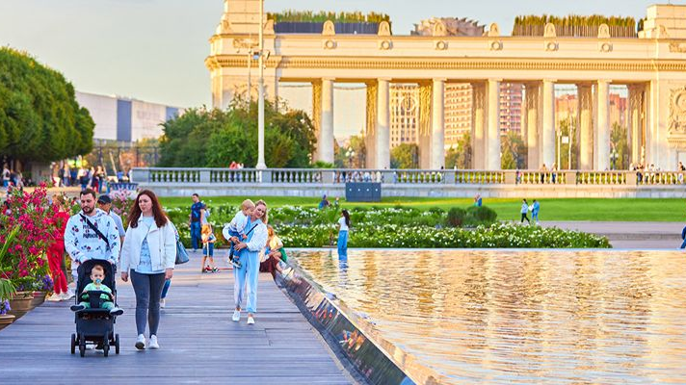
Проект «Московское долголетие»
Департамент труда и социальной защиты Москвы
Лето в Москве
Интеграция «Московского долголетия» в фестиваль
Расширение уличного досуга на 90 дней для москвичей 55+ и всех горожан
Период
Целевая аудитория
2025
90 дней
55+ и все горожане

Slide 2
Навигация
Содержание
01
Цели и масштаб проекта
02
Прогноз охвата аудитории
Ключевые показатели, статистика и реестр активностей по направлениям «Активный отдых» и «Культура и просвещение»
Многоканальное взаимодействие: 1+ млн человек через очные мероприятия, соцсети, печатные материалы и концерты
03
Ключевые локации
04
Призыв к действию
Флагманские площадки: Парк Горького, ВДНХ, Сад Эрмитаж — уникальные активности для максимального вовлечения
Цели проекта: новые участники, лояльность, виральность. Контакты для регистрации и участия
Время презентации: 15-20 минут

Slide 3
Масштаб проекта
Цели, статистика и реестр активностей
Цели интеграции
Активный отдых
Расширение уличного досуга на 90 дней для москвичей 55+ и всех горожан через вовлечение в активности фестиваля «Лето в Москве»
Скандинавская ходьба
12 зон в парках (Битцевский лес, Фили, Измайлово и др.)
Утренние зарядки
Ежедневно 09:00 на 20+ площадках
Ключевые показатели
Танцевальные флешмобы
Каждую субботу в парке Музеон
45
1200
площадок
мастер-классов
Культура и просвещение
350
15
Пеший лекторий
волонтеров
инфо-стоек
25 гидов по историческим маршрутам
Художественные пленэры
Тверской, Гоголевский, Чистопрудный бульвары
География проекта
Литературные пикники
Парки, бульвары и общественные пространства по всей Москве
Чтение классики в парке Фили

Slide 4
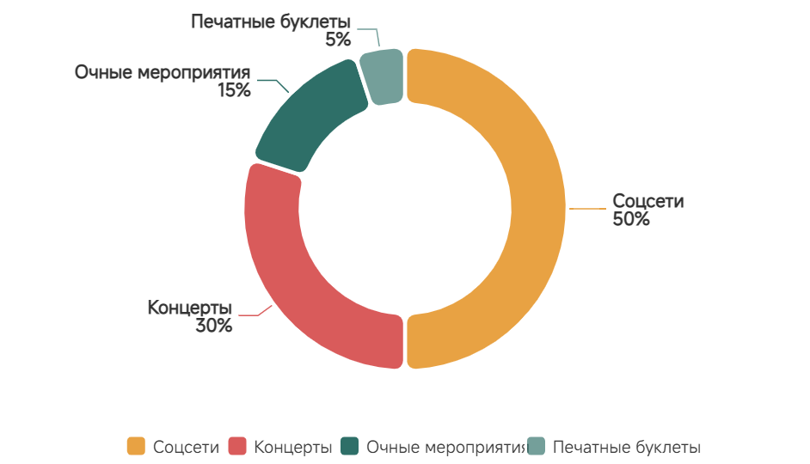
Эффективность
Прогноз охвата: 1+ млн человек
Многоканальное взаимодействие
Общий охват
1 000 000+
человек
Очные мероприятия
150 000
Рост лояльности участников
Социальные сети
500 000
Виральный эффект и узнаваемость
Зрители концертов
300 000
Повышение узнаваемости бренда
Печатные буклеты
50 000
Регистрации новых участников

Slide 5
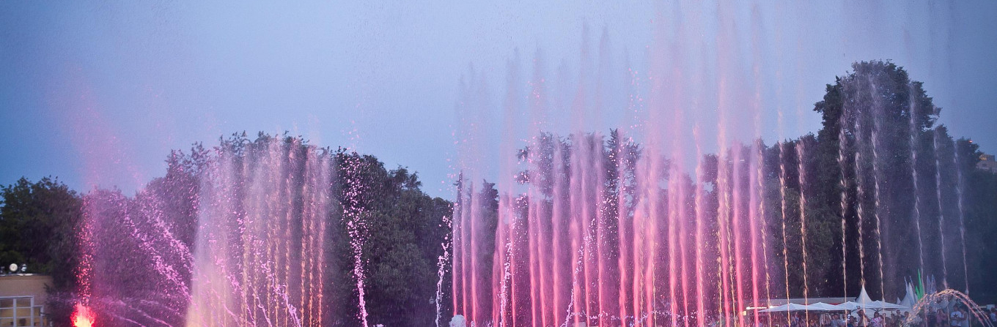
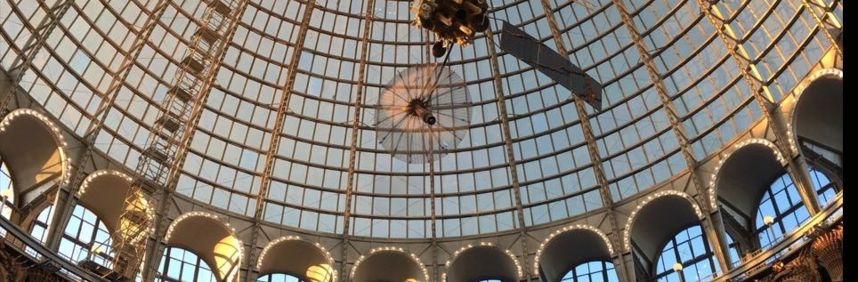
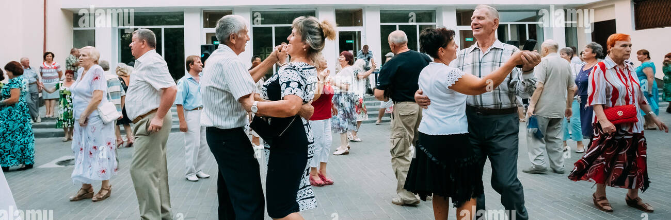
География проекта
Ключевые локации для максимального вовлечения
Парк Горького
ВДНХ
Сад Эрмитаж
Медиарубка
Павильон 29
Танцевальная площадка
Запись в проект «Московское долголетие»
Шахматные турниры для всех уровней
Ретро-дискотеки каждую пятницу
Интервью с амбассадорами проекта
Мастер-классы по рисованию
Вокальные выступления участников
Прямые эфиры и фото-зоны
Творческие воркшопы и лекции
Танцевальные мастер-классы
ЦА: новые участники 55+
ЦА: любители интеллектуальных игр
ЦА: любители танцев и музыки
45 площадок по всей Москве
12
25
20+
Парки, бульвары, набережные и общественные пространства
зон ходьбы
гидов
зарядок

Slide 6
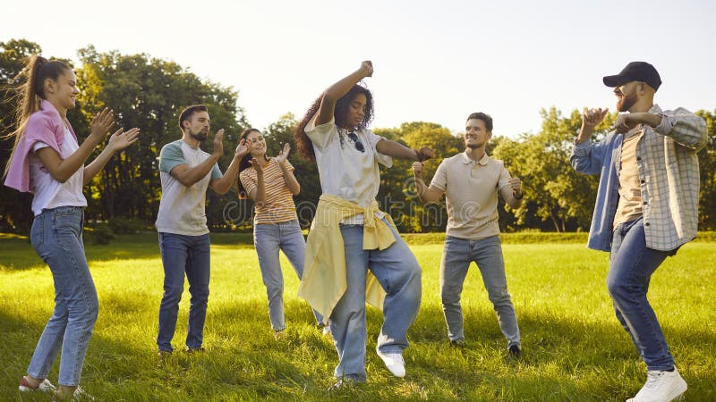
Проект «Московское долголетие»
Департамент труда и социальной защиты Москвы
Присоединяйтесь к
лету долголетия!
Новые участники
Лояльность
Виральность
Привлечение москвичей 55+ к активному образу жизни через фестивальные мероприятия
Укрепление связи существующих участников с проектом через качественный досуг
Создание вирального контента в соцсетях для масштабирования охвата
Телефон горячей линии
Сайт проекта
45 площадок
8 (495) 777-77-77
mos.ru/dolgoletie
по всей Москве
© 2025 Департамент труда и социальной защиты населения города Москвы

